Slide 1
به نام خدا

Slide 2
تحلیل و بررسی مجتمع مسکونی میلاد نور

Slide 3
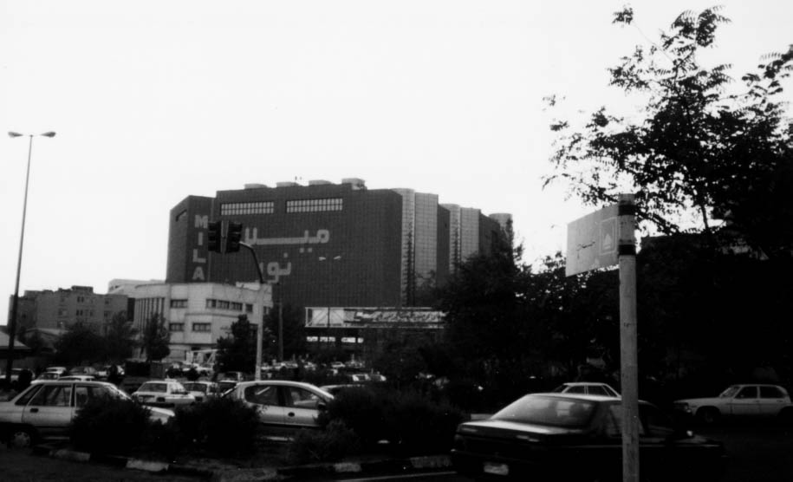
1 . مجتمع تجاری ميلاد نور :
مجتمع تجاری ميلاد نور در تهران ميدان پونک واقع شده است . اين مجتمع کاربری صرفا تجاری و تا حدودی تفريحی ( به صورت بسيار محدود ) دارد . اين مجموعه در اصل از تعدادی مغازه تشکيل شده است که می‌توان گفت تا حدودی دارای عمکرد پاساژ می ‌باشد .

Slide 4
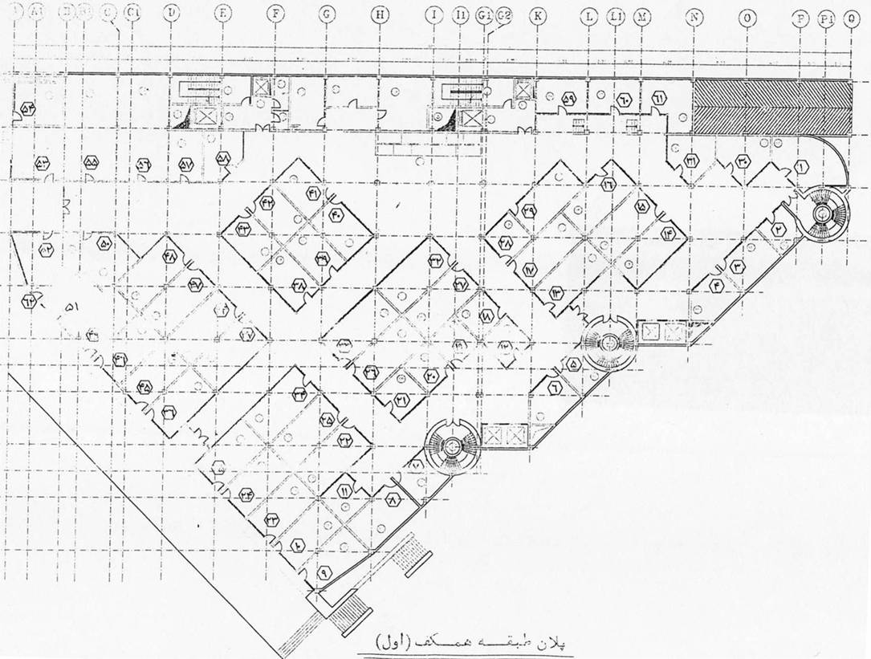
پلان مجتمع تجاری نور

Slide 5
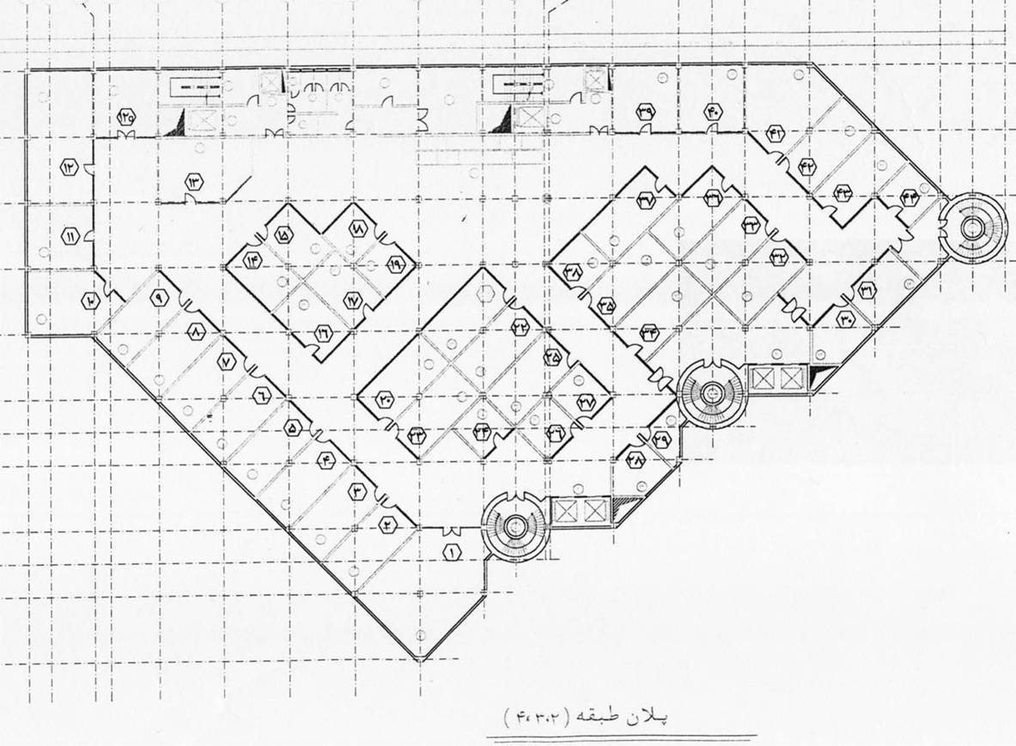

Slide 6
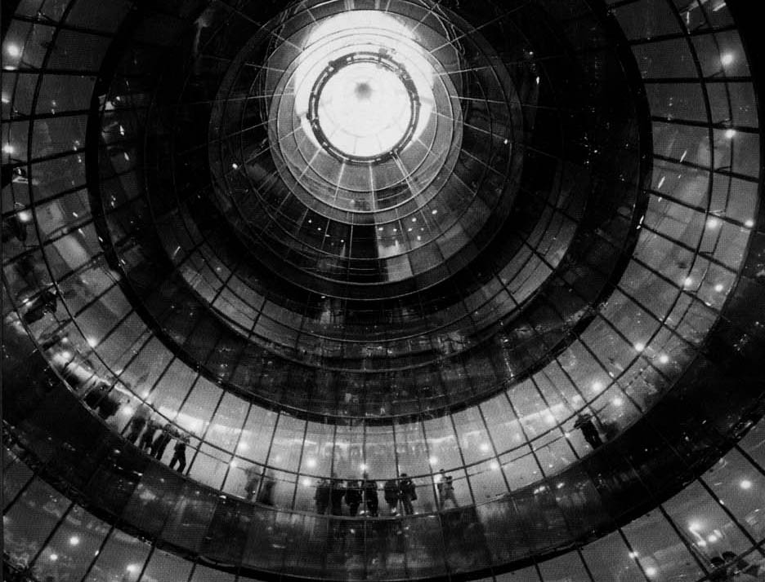
Galeries Lafayette
در طراحی اين مجموعه تجاری ، معمار در صدد بوده است که عابرين از خيابان را در گوشه ها با امتداد دادن فضای عمومی خارجی Friendrich Strasse جدا کند .
فضای طبقه همکف در سمت خيابان کاملا آزاد و بدون ديوار است و اين آزادی و خالی بودن طبقه همکف به عابرين پياده امکان می دهد که مخروطهای نوری بسيار بزرگ و براق و درخشنده مجموعه را نظاره کنند که ترکيبی زيبا و جذاب از نور و رنگ است .

Slide 7
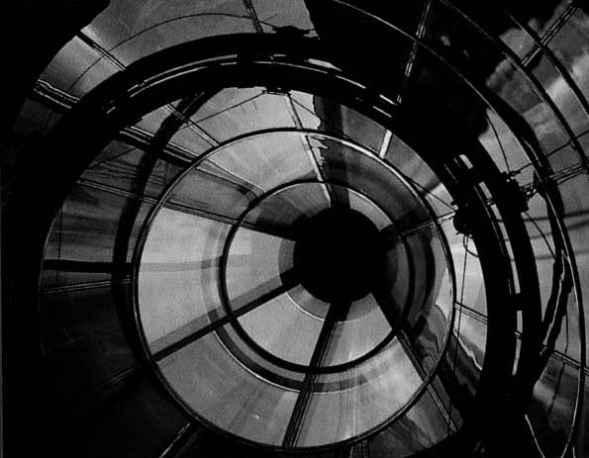
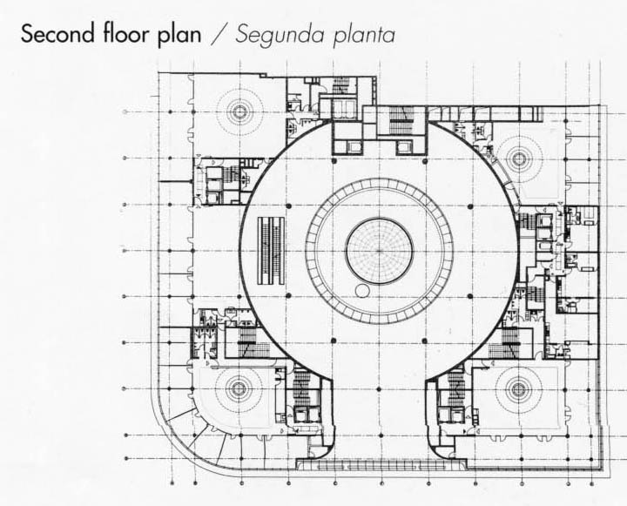
بخش مرکزی مجموعه در ميان بلوکها قرار گرفته است . ترکيب فضايی طبقات مختلف بسيار خوانا است ؛ به طوری که هر کس به راحتی می داند که در هر لحظه کجاست و به کدام قسمت مجموعه می رود .

Slide 8
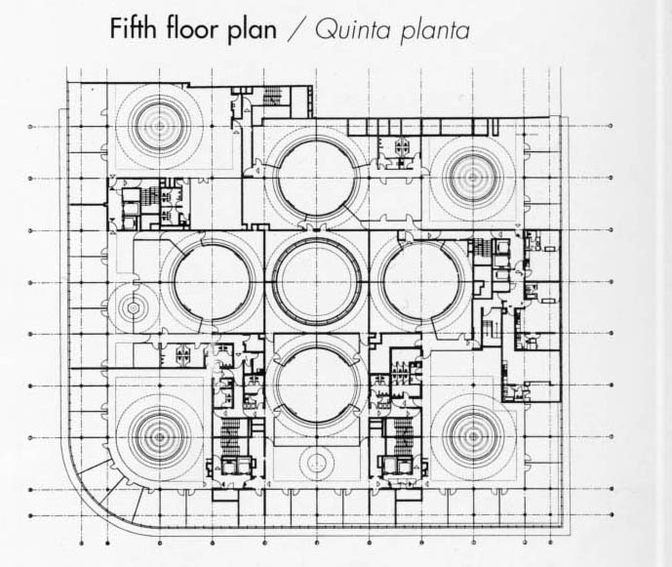
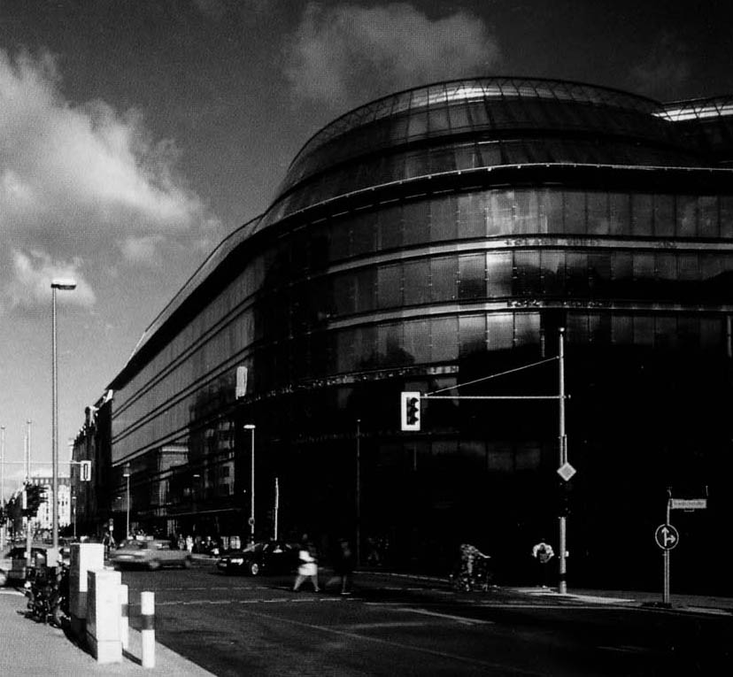

Slide 9
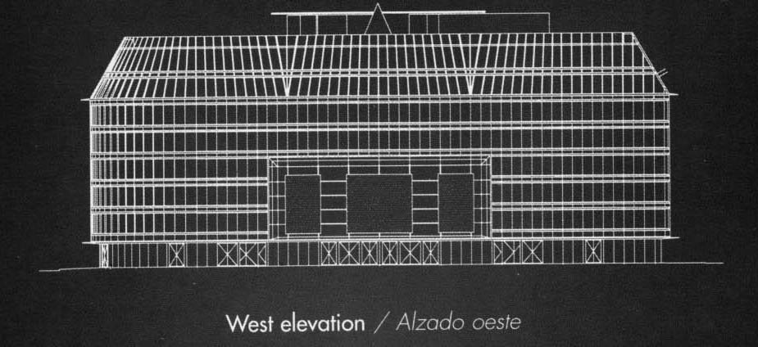
دو آينه بزرگ مخروطی شکل که در فضای مرکزی واقع شده اند ، عناصری افسون کننده و جذاب هستند . در اين بخش تصاوير و پيامهايی از مبارزات و عمليات جنگی آلمان شرقی و غربی بر روی سطوح به چشم می خورد ؛ يک مسأله حقيقی و يک منظره واقعی . تمامی اين تأثيرات انتشار نور و بازی زيبای آن به بنا در روز و شب شخصيت می بخشد . در اين مجموعه ، هندسه و نور معماری ای را بوجود می آورند که در آن تفاوتهای لايتناهی با زمان و واقعيت تصاويری برنامه ريزی شده در می آميزند .

Slide 10
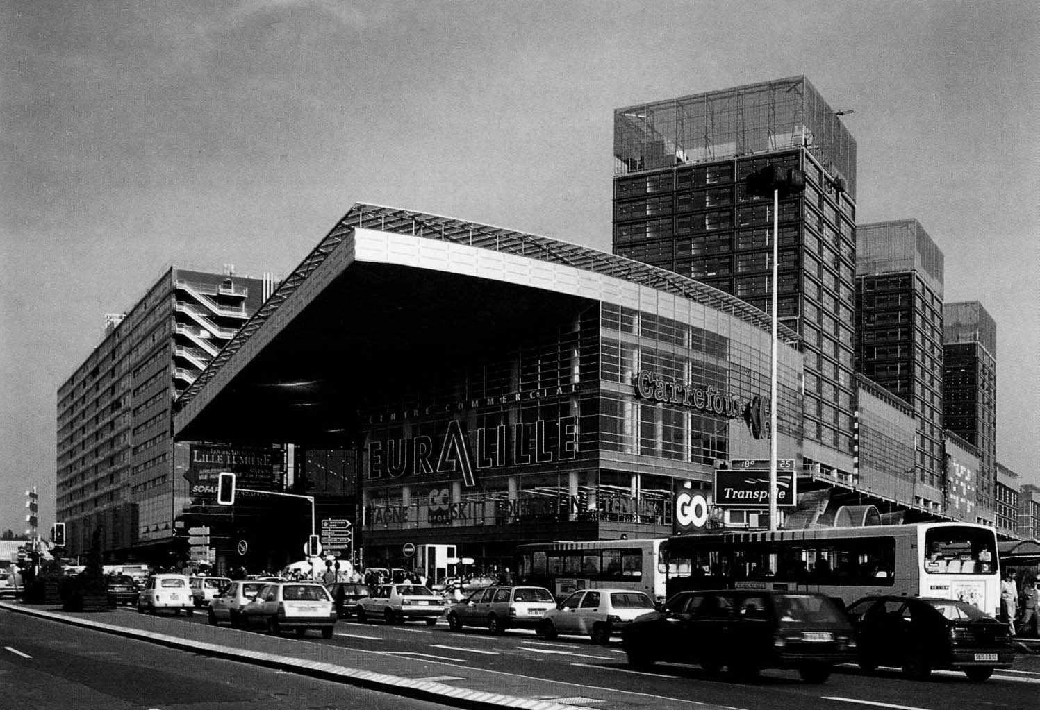
Euralille centre commercial
شهر Lille با يک نقشه توسعه يافته در محل تلاقی خط TGV پاريس – لندن و پاريس – بروکسل واقع شده است . جين نوول مأمور طراحی يک مجموعه مسکونی بزرگ و يک مرکز خريد در کنار رديفی از خانه ها و يک هتل در شرق و پنج برج در جنوب در اين شهر شد .

Slide 11
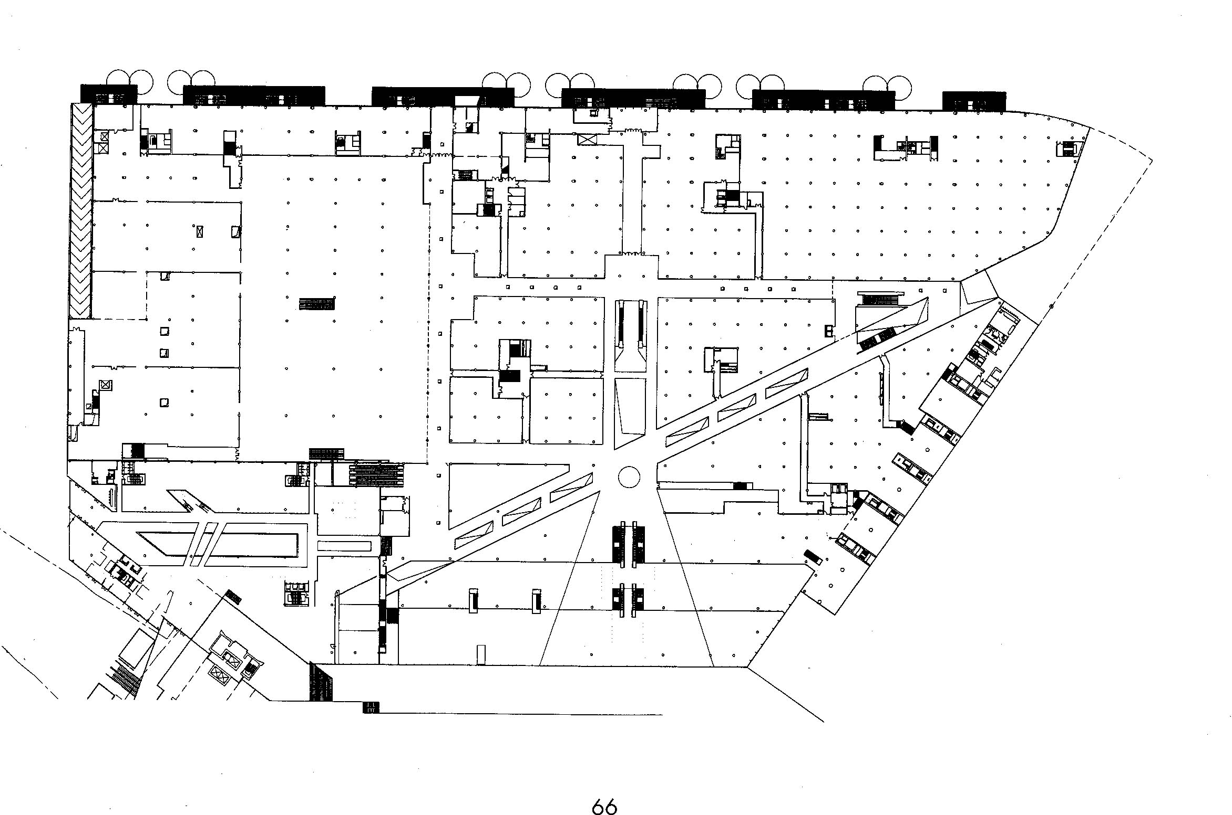
با توجه به ارتباط و پيوستگی بناها و در عين حال تفاوتهای آنها ، جين نوول ، مصالح واحد و سازگاری را پيشنهاد داد ؛ آلومينيوم نقاشی شده با رنگ خاکستری ، پس زمينه ای را ايجاد می کرد که همه عناصر بتوانند خواص و رنگ ويژه خود را به نمايش بگذارند . ورودی و نمای مرکز خريد و برجها ، برجستگيها و فرورفتگيهای سقف مرکزی با نقاطی از علايم نوری و رنگی پوشيده شده اند که تصاوير ليزری سيال و نيرو بخشی را ارائه می کنند . نمای طولانی مجموعه مسکونی , موزائيکهای نورانی درخشان و اهتزاز کننده ای را در زير آسمان زيبای شمالی به نمايش مي گذارد .

Slide 12
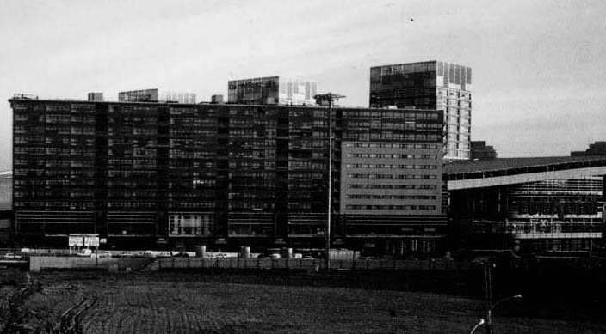
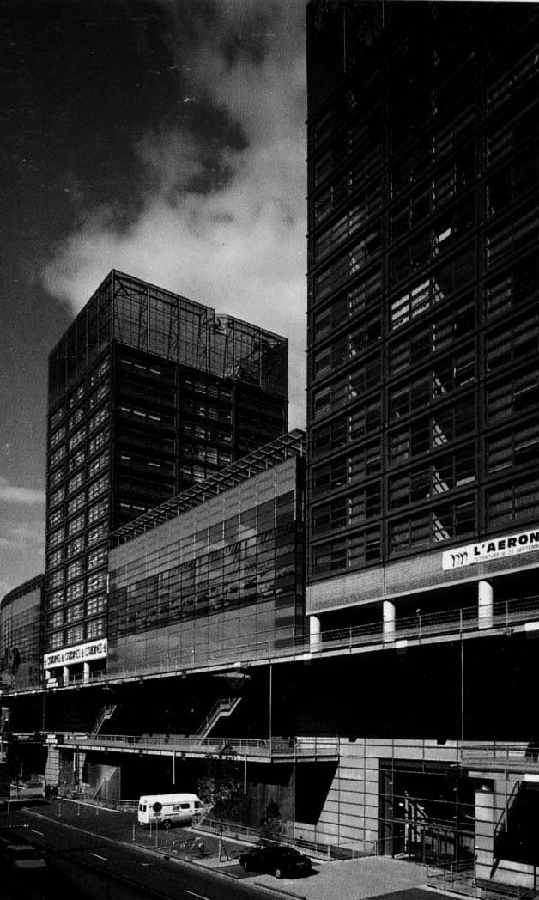
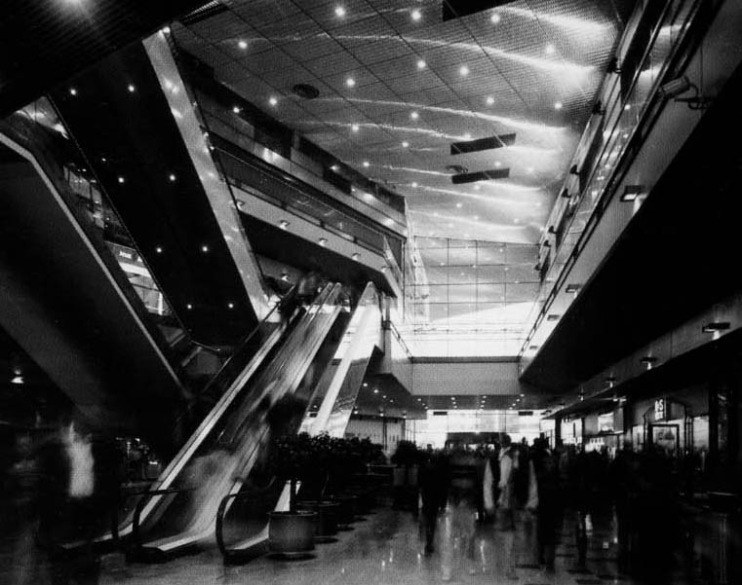

Slide 13
City Centre
اين مجموعه تجاری - تفريحی بزرگترين مجموعه در نوع خود در دبی می باشد که شامل مراکز خريد , سينما , کافی شاپها و رستورانهای متعدد و فضاهای مخصوص بازی کودکان است .
طبقه همکف اين مجموعه به پارکينگ اختصاص يافته است و ديواری آن را احاطه نمی کند . مسير سواره ورودی به مجموعه آن را به دو قسمت تقسيم کرده است که پارکينگها در طرفين اين مسير واقعند . در دو انتهای مجموعه , محفظه های شيشه ای ارتباط با طبقات مجموعه را از طريق پله برقی ميسر می سازند .
دسترسی در طبقات مختلف از طريق پله هايي در Void اصلی مجموعه و پله های انتهايی يالها امکان پذير است . فضای بازی کودکان و سينما در انتهای يالهای طبقات قرار گرفته اند . تابلوهای راهنمای مجموعه نيز در Void اصلی مجموعه قرار دارد و کيوسکهای اطلاع رسانی در اطراف بخش مرکزی قرار دارند . يک سوپر مارکت بزرگ نيز پاسخگوی نيازهای روزمره افراد می باشد
.

Slide 14
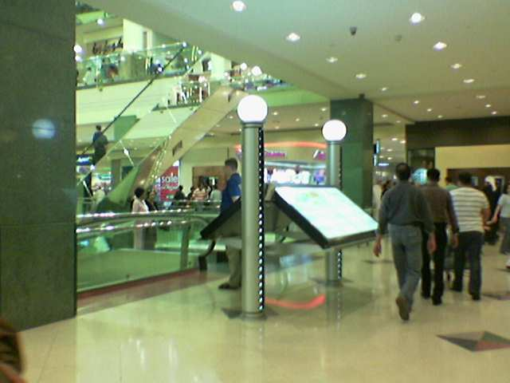
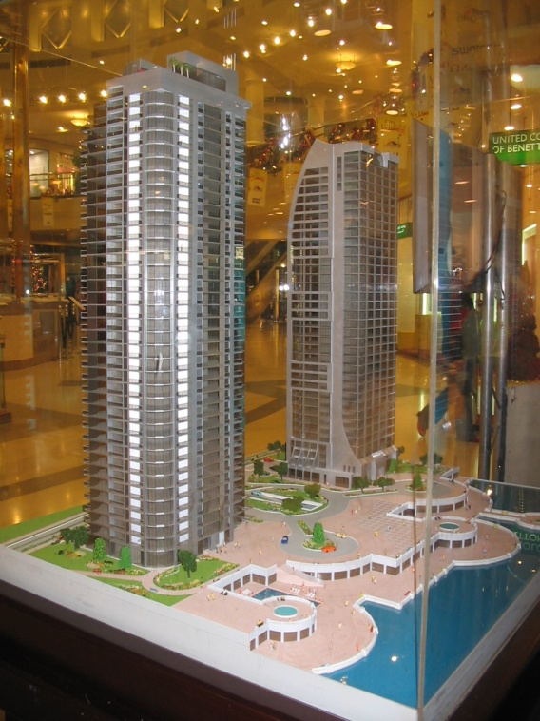
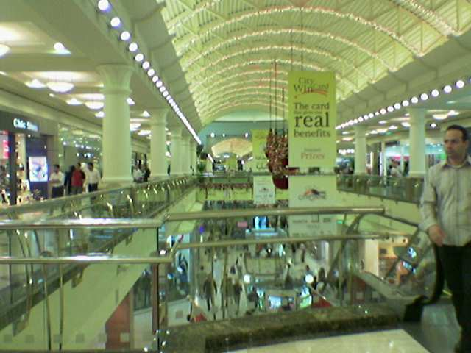

Slide 15
پایان

